Slide 1





পরিচিতি
পাঠ পরিচিতি:
শ্রেণীঃ নবম
বিষয়ঃ পরিমিতি
অধ্যায়ঃ ষষ্ঠদশ(১৬.২)
পাঠঃ বৃত্ত সংক্রান্ত পরিমাপ
সময়ঃ 50 মিনিট।
মোঃ জয়নাল আবেদীন
সহকারি শিক্ষক
গঙ্গার হাট এম এ এস উচ্চ বিদ্যালয়
মোবাইলঃ ০১৭৫১০৩৮১৯১

Slide 2
নিচের চিত্রগুলো লক্ষ্য করিঃ
A
পরিধি
C
r
O
C
B
বৃত্ত
A
বৃত্তের
ব্যাসার্ধ
r
C
O
B

Slide 3

আজকের পাঠ শিরোনামঃ
বৃত্ত

Slide 4

শিখন ফলঃ
এই পাঠ শেষে শিক্ষার্থীরা.........
১। বৃত্ত কি তা বলতে পারবে।
২। বৃত্তের ব্যাসার্ধ নির্ণয় করতে পারবে।
৩। বৃত্তের পরিধি নির্ণয় করতে পারবে।
৪। বৃত্তক্ষেত্র ও বৃত্তকলার ক্ষেত্রফল নির্ণয় করতে পারবে।

Slide 5
নিচের চিত্রটি লক্ষ্য করিঃ
A
C
B
বৃত্ত
বৃত্তঃ
কোন নির্দিষ্ট পথে চলমান কোন বিন্দু থেকে দুরত্ব সর্বদা সমান, তবে উক্ত সঞ্চারপথকে
বৃত্ত বলে। ejv nq|

Slide 6
C
r
O
বৃত্তের পরিধিঃ বৃত্তের দৈর্ঘ্যকে তার পরিধি বলে।
মনে করি, কোনো বৃত্তের ব্যাসার্ধ r হলে, এর পরিধি
যেখানে, একটি অমূলদ সংখ্যা।
এর আসল মান হিসেবে 3.1416 ব্যবহার করা হয়।

Slide 7
A
বৃত্তের ব্যাসার্ধ
r
C
O
B
বৃত্তের ব্যাসার্ধঃ
বৃত্তের কেন্দ্র থেকে পরিধি পর্যন্ত দুরত্বকে বৃত্তের ব্যাসার্ধ বলা হয়।

Slide 8
বৃত্তক্ষেত্রঃ
কোনো বৃত্ত ও এর অভ্যন্তর সংযোগে গঠিত সমতলের উপসেটটিকে
একটি বৃত্তক্ষেত্র বলা হয় এবং বৃত্তটিকে এরূপ বৃত্তক্ষেত্রের সীমারেখা
বলা হয়।

Slide 9
A
B
T
P
C
O
বৃত্তকলাঃ
একটি চাপ ও চাপের প্রান্তবিন্দু সংশ্লিষ্ট ব্যাসার্ধ দ্বারা বেষ্টিত ক্ষেত্রকে বৃত্তকলা বলা হয়।
O কেন্দ্র বিশিষ্ট বৃত্তের পরিধির উপর A ও B দুইটি বিন্দু হলে <AOB এর অভ্যন্তরে OA ও
OB ব্যাসার্ধ এবং AB চাপের সংযোগে গঠিত একটি বৃত্তকলা।
মনে করি, O কেন্দ্রবিশিষ্ট বৃত্তের ব্যাসার্ধ r ।
AOB বৃত্তকলা ক্ষেত্রটি APB চাপের উপর দন্ডায়মান, যার ডিগ্রী | OA এর উপর OC
লম্ব টানি।
বৃত্তকলা এর ক্ষেত্রফল

Slide 10
প্রয়োজনীয় সূত্রাবলীঃ
A
A
B
C
T
P
r
C
O
O
C
B
বৃত্তের পরিধি,
 বৃত্তের চাপ,
 অর্ধবৃত্তের ক্ষেত্রফল
 বৃত্তকলার ক্ষেত্রফল

Slide 11
এসো সৃজনশীল পদ্ধতিতে অংক শিখিঃ
সমস্যাঃ
একটি বৃত্তাকার পাকেΠর ব্যাস 75 মিটার। পার্কটিকে বেষ্টন করে বাইরে 3মিটার
প্রশস্ত একটি পথ আছে।
ক. পার্কটির পরিধি নির্ণয় কর।
খ. পথটির ক্ষেত্রফল নির্ণয় কর।
গ. ঐ বৃত্তে অন্তΠলিখিত বগেΠর এক বাহুর দৈর্ঘ্য নির্ণয় কর।

Slide 12
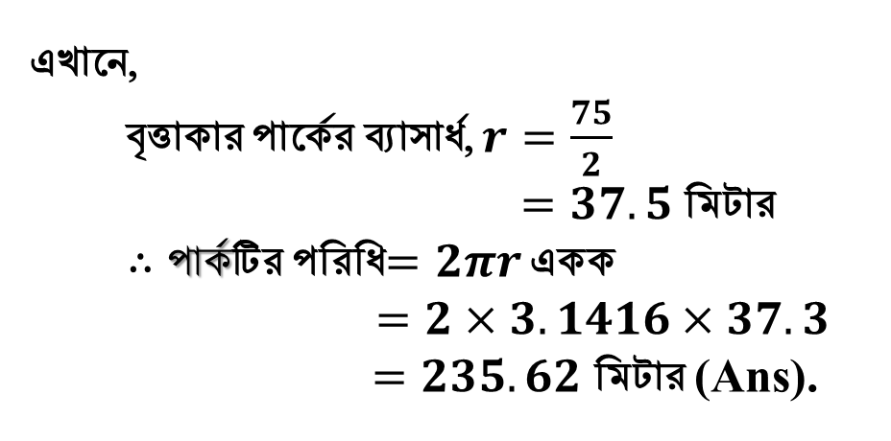
সমাধানঃ ক
এখানে,
বৃত্তাকার পাকেΠর ব্যাসার্ধ, $r=\frac{75}{2}$
$=37.5$ মিটার
$∴পার্ক$টির পরিধি$=2πr$ একক
$=2×3.1416×37.3$
$=235.62$ মিটার (Ans).

Slide 13
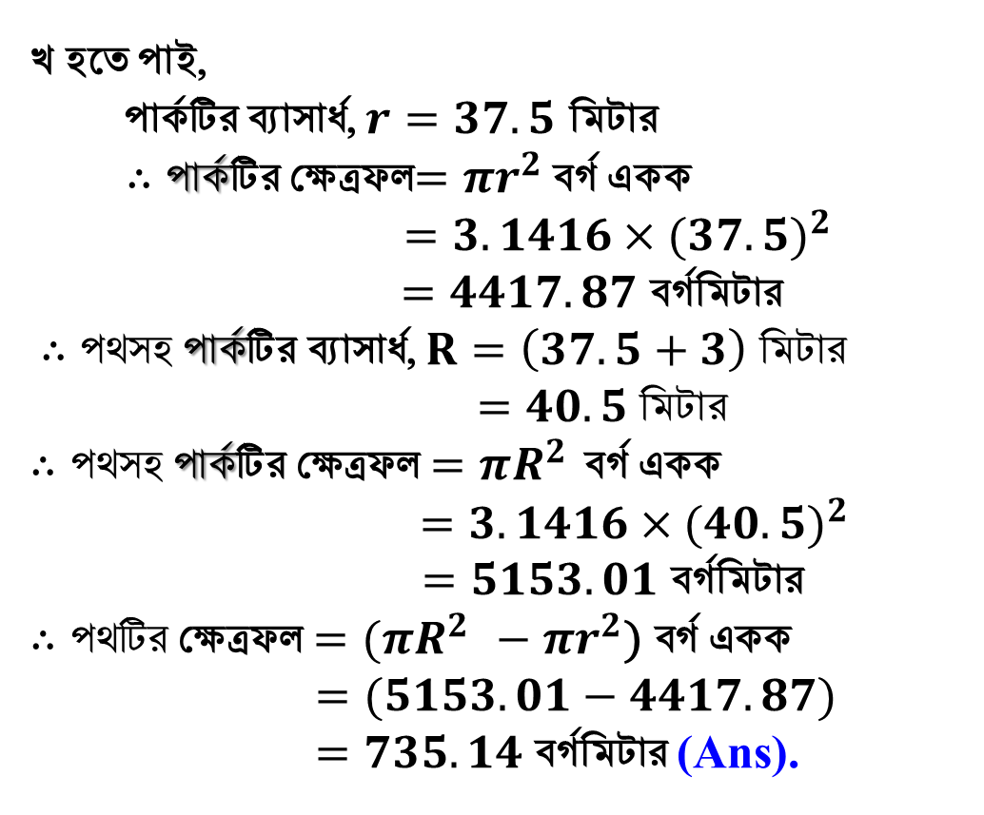
সমাধানঃ খ
খ হতে পাই,
পার্কটির ব্যাসার্ধ, $r=37.5$ মিটার
$∴পার্ক$টির ক্ষেত্রফল$=πr^{2}$ বর্গ একক
$=3.1416×{(37.5)}^{2}$
$=4417.87$ বর্গমিটার
$∴পথসহ পার্ক$টির ব্যাসার্ধ, $R=\left(37.5+3\right) মিটার$
$=40.5 মিটার$
$∴পথসহ পার্ক$টির ক্ষেত্রফল$=πR^{2 }\text{বর্গ একক}$
$=3.1416×{(40.5)}^{2}$
$=5153.01$ বর্গমিটার
$∴পথটির$ ক্ষেত্রফল$=(πR^{2 }−πr^{2}\text{) }\text{বর্গ একক}$
$=(5153.01−4417.87)$
$=735.14$বর্গমিটার (Ans).

Slide 14
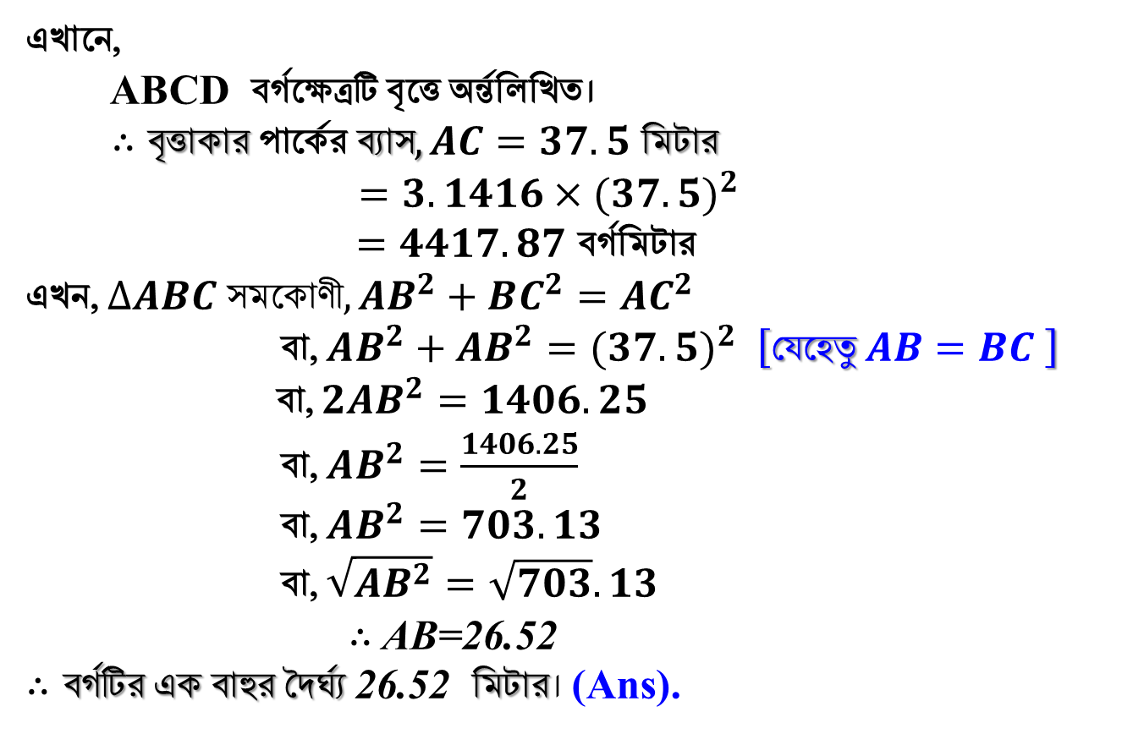
A
D
সমাধানঃ গ
B
C
এখানে,
ABCD বর্গক্ষেত্রটি বৃত্তে অন্তΠলিখিত।
$∴বৃত্তাকার \text{পাকে}\text{Π}\text{র} ব্যাস, AC=37.5 মিটার$
$=3.1416×{(37.5)}^{2}$
$=4417.87$ বর্গমিটার
এখন, $∆ABC সমকোণী, AB^{2}+BC^{2}=AC^{2}$
বা, $AB^{2}+AB^{2}={(37.5)}^{2} \left[যেহেতু AB=BC \right]$
বা, $2AB^{2}=1406.25$
বা, $AB^{2}=\frac{1406.25}{2}$
বা, $AB^{2}=703.13$
বা, $\sqrt{AB^{2}}=\sqrt{703}. 13$
$∴$AB=26.52
$∴বর্গটির এক বাহুর দৈর্ঘ্য \text{26.52} মিটার।$ (Ans).

Slide 15
একক কাজঃ
 একটি বৃত্তের ব্যাস 26 সে.মি. হলে এর ক্ষেত্রফল র্নিয় কর।
অথবা,
 একটি বৃত্তের ব্যাস ও পরিধির পাথর্ক্য 90 সে.মি হলে, বৃত্তের ব্যাস নির্ণয় কর।

Slide 16
জোড়ায় কাজঃ
 একটি বৃত্তের ব্যাসার্ধ 8 সে.মি. এবং একটি বৃত্তচাপ কেন্দ্রে 56⁰ কোণ
উৎপন্ন করলে, বৃত্তচাপের দৈর্ঘ্য নির্ণয় কর।
অথবা,
 একটি বৃত্তের ব্যাসার্ধ 12 সে.মি. এবং বৃত্তচাপের দৈর্ঘ্য 14 সে.মি.।বৃত্তচাপটি
কেন্দ্রে যে কোণ উৎপন্ন করে তা নির্ণয় কর।

Slide 17
দলীয় কাজঃ
 একটি বৃত্তের ব্যাসার্ধ 14 সে.মি.। একটি বর্গের ক্ষেত্রফল উক্ত বৃত্তের
ক্ষেত্রফলের সমান। বর্গক্ষেত্রটির দৈর্ঘ্য নির্ণয় কর।
অথবা,
 একটি চাকার ব্যাস 4.5 মিটার। চাকাটি 360 মিটার পথ অতিক্রম করতে
কতবার ঘুরবে?

Slide 18
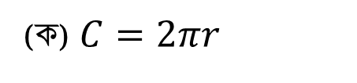
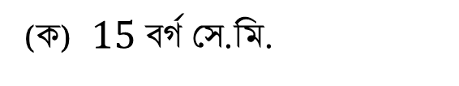
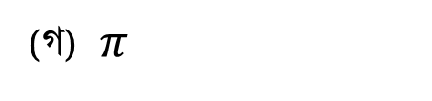
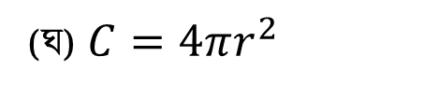
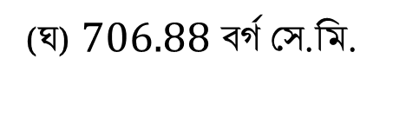
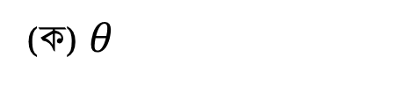
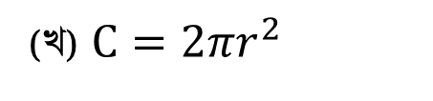
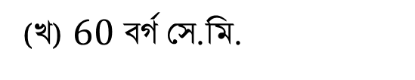
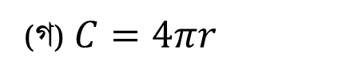
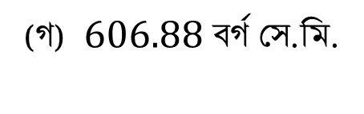
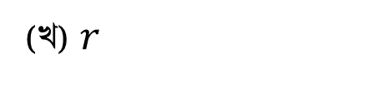
মূল্যায়নঃ
সঠিক উত্তরের জন্য বৃত্তে ক্লিক করুন
১। বৃত্তের পরিধি ও ব্যাসের অনুপাতকে কি দ্বারা প্রকাশ করা হয়?
(ক) $θ$
(খ) $r$
১
(গ) $π$
(ঘ) কোনটি নয়
২। কোন বৃত্তের ব্যাসার্ধ r হলে তার পরিধি কত?
(ক) $C=2πr$
(খ) $C=2πr^{2}$
২
(গ)$C=4πr$
(ঘ) $C=4πr^{2}$
৩। একটি বৃত্তের পরিধি $10π সে.মি. হলে বৃত্তের ব্যাসাধ$Π কত মিটার?
(ক) 3
(খ) 4
৩
(গ) 5
(ঘ) 6
৪। একটি বৃত্তের ব্যাস 30 সে.মি. হলে, এর ক্ষেত্রফল নিচের কোনটি?
(ক) $15$বর্গ সে.মি.
(খ) $60$ বর্গ সে.মি.
(গ) $606.88$ বর্গ সে.মি.
(ঘ) $706.88$ বর্গ সে.মি.
৪
৫। কোনো বৃত্তের ব্যাস 14 সে.মি.। বৃত্তটির অন্তলিখিত বৃহত্তম বর্গক্ষেত্রের ক্ষেত্রফল কত বর্গ সে.মি.?
(ক) 96
(খ) 98
৫
(গ) 100
(ঘ) 102

Slide 19
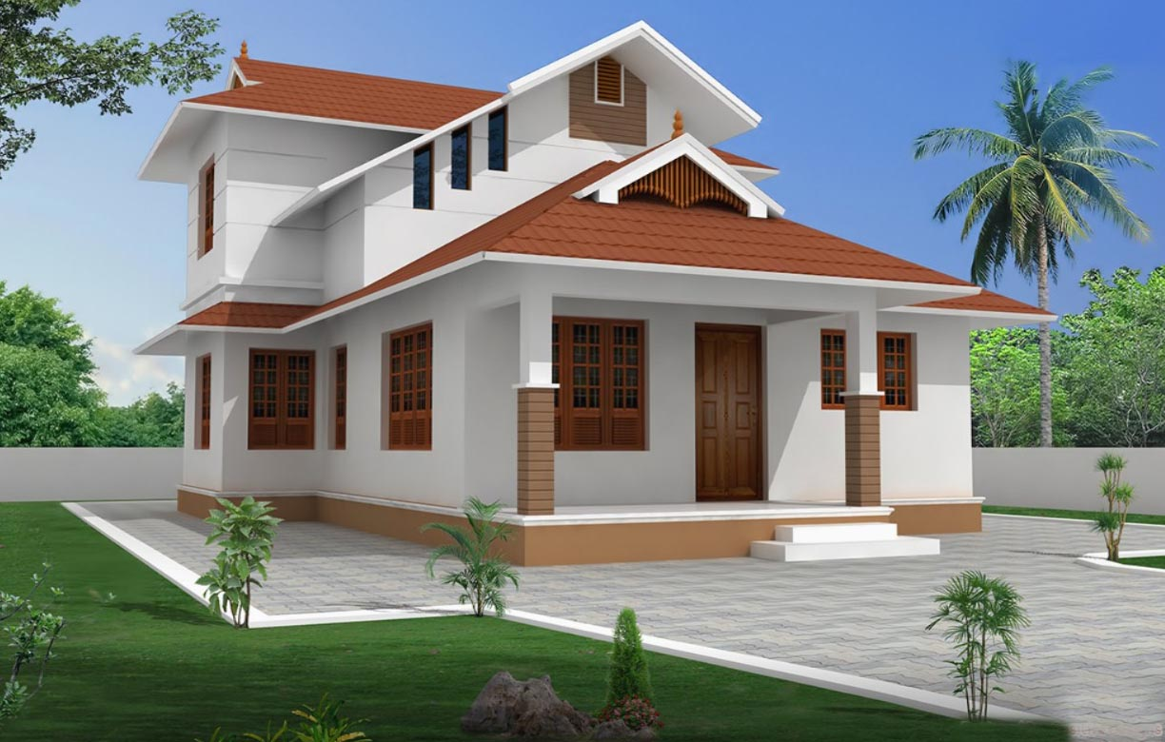
বাড়ীর কাজঃ
সমস্যাঃ
একটি বৃত্তাকার মাঠকে ঘিরে একটি রাস্তা আছে। রাস্তাটির ভিতরের পরিধি অপেক্ষা
বাইরের পরিধি 66 মিটার বড় হলে,
ক. রাস্তাসহ মাঠের চিত্র এঁকে সংক্ষিপ্ত বর্ণনা কর।
খ. রাস্তাটির চওড়া নির্ণয় কর।
গ. উক্ত রাস্তাটিতে পাথর বসাতে প্রতি বর্গমিটারে 625 টাকা হিসেবে মোট কত টাকা
খরচ হবে। যেখানে, মাঠের ব্যাসার্ধ 20 মিটার।
বাড়ীর কাজঃ

Slide 20



সকলকে ধন্যবাদ
আবার দেখা হবে।

